Slide 1
Добро пожаловать в Клуб «Наука жизни» г. Хельсинки
Знакомство
Notes:
В первую очередь хочу поблагодарить вас за проявленный интерес к нашему Клубу. За то что нашли время , что порой бывает очень сложно. Я рада всех вас видеть и особенно приятно понимать что раз вы сдесь значит у нас есть общие интересы, а это всегда завораживает и интригует.
Причина по которой мы сегодня собрались, это возможность познакомится с деятельностью большого проекта под названием Психология Третьего Тысячелетия, куда входит клубное движение П3000.
Ну для начала мне бы очень хотелось познакомится с каждым из вас лично. Расскажите пожалуйста о себе и о том какие ожидания у вас от сегодняшней встречи.

Slide 2
Сегодня поговорим
О проекте «Психология 3000»
Учителя
Цели и принципы
Методология
Философия
О клубе «Наука жизни» г. Хельсинки
Цели
Темы следующих занятий

Slide 3
О проекте «Психология 3000»
Международный образовательный Проект «Психология Третьего Тысячелетия» - коллектив единомышленников, объединённых целью личностного роста и решения социальных проблем современности.
Notes:
Проект возник в 2005 году в России и к 2008 году команда Проекта вышла на международный уровень.
Мастера и специалисты Проекта регулярно проводят свои программы в разных регионах России от Владивостока до Санкт-Петербурга, а также в странах Европы, Азии и США

Slide 4
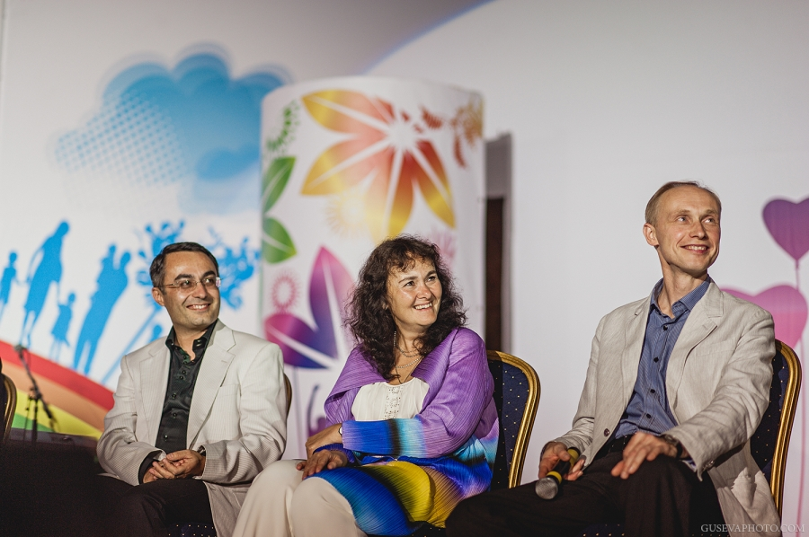
Учителя
Сергей Аваков, Марина Таргакова, Олег Гадецкий
Notes:
Признанными Мастерами Проекта являются Олег Гадецкий, Марина Таргакова и Сергей Аваков.
Непосредственный руководитель Проекта - Олег Гадецкий

Slide 5
Цель проекта

Slide 6
Наши принципы
Культура уважения. Мы способствуем утверждению в человеческом обществе культуры уважения к каждому живому существу.
Универсальные ценности. Мы строим взаимоотношения с участниками наших программ на основании универсальных человеческих ценностей.
Осознанность. Все наши программы ориентированы на пробуждение разума, чтобы человек мог осознанно строить свою жизнь.
Гармоничное сочетание профессионализма и высоких качеств характера. Наше требование ко всем преподавателям программ – профессиональное мастерство и высокие личностные качества.
Экологичность. Мы используем в своей работе только экологичные психологические методы.
Свобода выбора. Мы ценим свободу выбора каждого и не навязываем религиозные и иные догмы.
Здоровый образ жизни. Мы своим примером пропагандируем здоровый образ жизни свободный от алкоголя, табака и наркотиков.
Служение. Мы осознаем, что высшей ценностью жизни являются взаимоотношения, основанные на безусловной любви и желании служить окружающим.
Любовь. Мы хотим способствовать пробуждению в людях Божественной Любви.

Slide 7
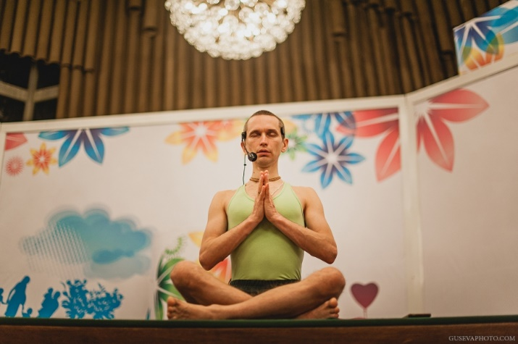
Методология
Современная психология
Универсальные ценности мировых духовных традиций
Йога
Notes:
Проект опирается на достижения современной психологии, а также универсальные ценности мировых духовных традиций. Особое внимание уделяется йоге, которая понимается в широком смысле: с одной стороны, как система здорового образа жизни, проверенная временем и всё более набирающая популярность в современном мире, с другой стороны, как философия мудрости, запечатлённая в древних санскритских трактатах, вдохновения в которых находили, в частности, Альберт Эйнштейн , Лев Толстой и другие.

Slide 8
Философия
Наша главная цель - служение людям
Гармоничное развитие личности, семьи и коллектива во всех основных сферах жизни
- Физической (здоровье и процветание).
- Социально-эмоциональной (взаимоотношения, свобода от стрессов, внутренняя целостность, самореализация, любовь и сострадание).
- Интеллектуальной (развитие разума).
- Духовной (понимание своего высшего предназначения и раскрытие духовного потенциала).
Notes:
Наша главная цель - служение людям. Мы убеждены в том, что намного эффективнее жить в гармонии с законами Вселенной, чем нарушать их и затем иметь дело с последствиями этих нарушений.
Для нас является приоритетом повышение качества жизни, под которым мы подразумеваем гармоничное развитие личности, семьи и коллектива во всех основных сферах жизни:
Физической (здоровье и процветание);
Социально-эмоциональной (взаимоотношения, свобода от стрессов, внутренняя целостность, самореализация, любовь и сострадание);
Интеллектуальной (развитие разума);
Духовной (понимание своего высшего предназначения и раскрытие духовного потенциала).

Slide 9
Девиз
Стань целостной личностью
и помоги другим!
Notes:
Девиз Проекта «Психология 3000»- Стань целостной личностью и помоги другим!
"Психология 3000" – это ценностно-ориентированная психология. Подход специалистов Проекта помогает человеку раскрыть такие фундаментальные качества характера, такие, как целеустремленность, решительность, ответственность, желание помочь ближнему, понимание смысла жизни, бескорыстие, сострадание, оптимизм и благодаря им решить сложные жизненные ситуации.

Slide 10
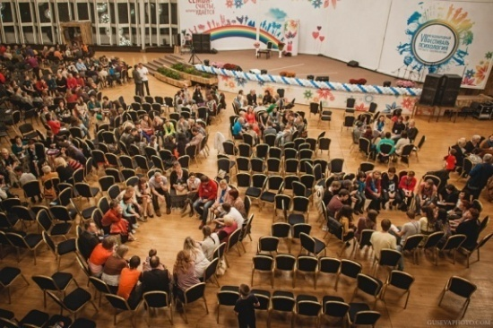
Фестивали
Notes:
Фестиваль "Психология 3000" — это прежде всего атмосфера! Атмосфера любви, доверия, взаимопонимания, обильного общения, масса интересных знаний, практического опыта Фестиваль – это атмосфера, в которой можно посмотреть на старые обиды по-новому, простить своих близких, вдохнуть новизну в отношения, которые дали трещину. Суть фестиваля – восхождение, непрерывный рост, развитие личности и стремление к целостности.

Slide 11
Клубы «Психология 3000»
Notes:
В рамках Проекта активно развивается сеть клубов. Главная их задача – организация благоприятного досуга людей, пропаганда здорового, гармоничного образа жизни, возрождение в обществе идеи благотворительности на всех уровнях. Участники клубных встреч учатся строить взаимоотношения, занимаются изучением основ психологии и здоровья, осуществляют выезды для организации экологического туризма.

Slide 12
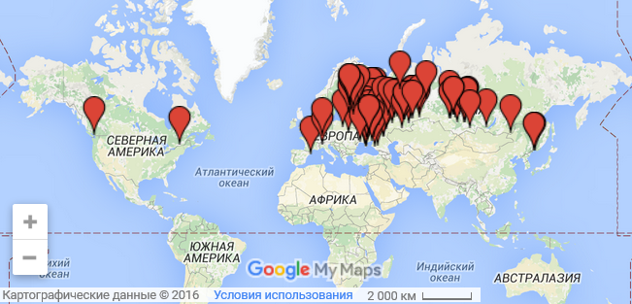
Клуб «Наука жизни» г. Хельсинки
Клубы действуют в России, Украине, Литве, Латвии, Польше, Финляндии, Германии, Казахстане, США и Канаде, Италии, Испании
Notes:
Добровольное объединение граждан, являющихся участниками Проекта
Действует с апреля 2012 года

Slide 13
Цели Клуба
Образование
просветительская деятельность, направленная на целостное развитие личности членов Клуба и культивирование в обществе идеи гармоничного развития.
Notes:
Образование предполагает систематичность, регулярные посещения. Вы должно быть замечали, если по какой-либо причине вы делаете перерыв, то что-то начинает уходить. Поэтому нужно регулярное общение. Очень интересно, что знания определяются как качества характера. Такие качества как смирение, терпение, самопожертвование, сострадание, уважение, это качества чистых взаимоотношений. Иначе говоря, если человек не реализует знания по средствам таких бескорыстных и чистых отношений, это значит он не начал ничего изучать, он просто информацию получил, но знания не перешли в его личный опыт. Знания переходят в личный опыт, когда человек входит в общество, когда начинает формироваться семья и он становится её членом.

Slide 14
Цели Клуба
Сотрудничество
построение и развитие взаимоотношений
Notes:
Атмосфера, важно, чтобы это были не просто сухие знания, а атмосфера взаимоотношений чистых и бескорыстных, поэтому важны Дни Рождения и прочие праздники, уикенды, то есть, все то, что сближает членов семьи. А знания должны быть частью процесса, но все таки атмосфера важнее. Мы семья, а не просто учебный класс!
Конечно люди так же могут слушать наши программы и вдохновляться через интернет, но в клубе человек вступит в отношения с единомышленниками, с теми, с кем он создаст семью единомышленников, будет дружить, будет открывать своё сердце, будет принимать их поддержку, будет вместе с ними делать какие-то добрые дела в этом мире. Этот шаг от знания к настоящему реализованному опыту всегда находится в способности войти в бескорыстные отношения, открыть своё сердце в отношениях. Если человек этого не делает, даже изучая знания, но по-прежнему сохраняет внутреннюю платформу индивидуалиста (эгоиста), то он имеет ту же платформу, только теперь она украшена знаниями

Slide 15
Цели Клуба
Благотворительность
социально значимая благотворительная деятельность, направленная на оказание помощи личности, семьям и обществу в целом.
Notes:
Благотворительность, очень важно, чтобы клуб не замыкался на себе, иначе это сектантство, когда мы превращаемся во что-то, что противопоставляет себя другому миру. Секта – это сектор, т.е. какая-то часть, мы из целого что-то выдернули, свое создали и теперь нам нравиться только это. Нет! Мы все с вами члены одной семьи – семьи Бога. Очень важно, чтобы в клубе регулярно были благотворительные акции, чтобы все члены клуба что-то для общества делали, служили обществу. Например, начиная с уборки территории и заканчивая помощью нуждающимся всё это всегда и везде очень актуально!

Slide 16
Занятия
Начало каждый понедельник в 18:00
Как будут проходить занятия
Домашние задания
Помощь Клубу
Notes:
1. Начало в 18:00, сообщить об отсутсвии заранее если возможно и др. 2. Как будем проводить обсуждение услышанного материала. Вынесение оценочных суждение относительно позиции других участников. Рассказать о шеринге: что следует и не следует говорить. (Цели шеринга: Осознание своих чувств и происходящих внутренних процессов, иногда анализирование и закрепление опыта, постановка целей на будущее) аудиозаписи (усовершенстование ведения занятия), фотографировании (право не участвовать)
3. Задание на дом. Практические задания.
4. Что приносить, как высказывать недовольства, о праве ведущего клуба

Slide 17
Следующие занятия
«Законы судьбы»
Действие судьбы в нашей жизни
Методы влияния на будущее
Изменение кармических ситуаций
Представление о душе
Культура чистой жизни

Slide 18
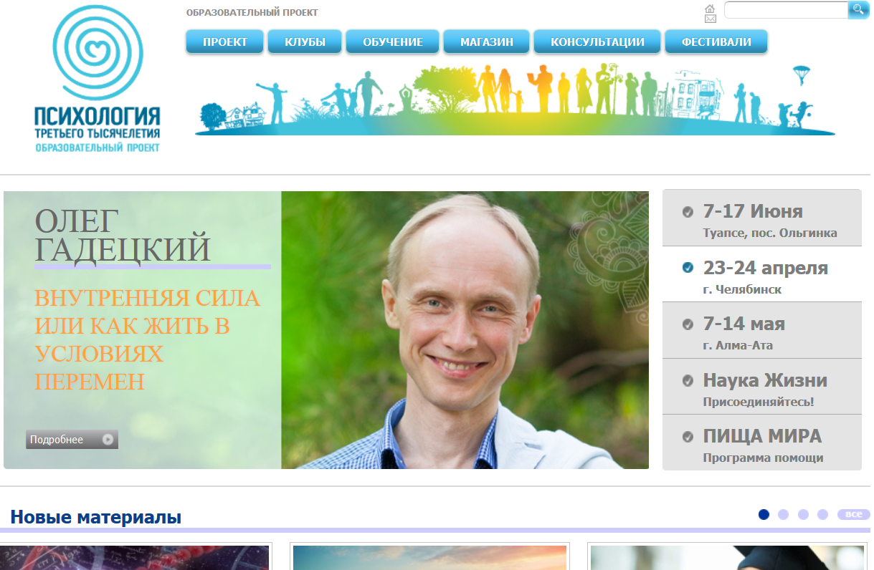
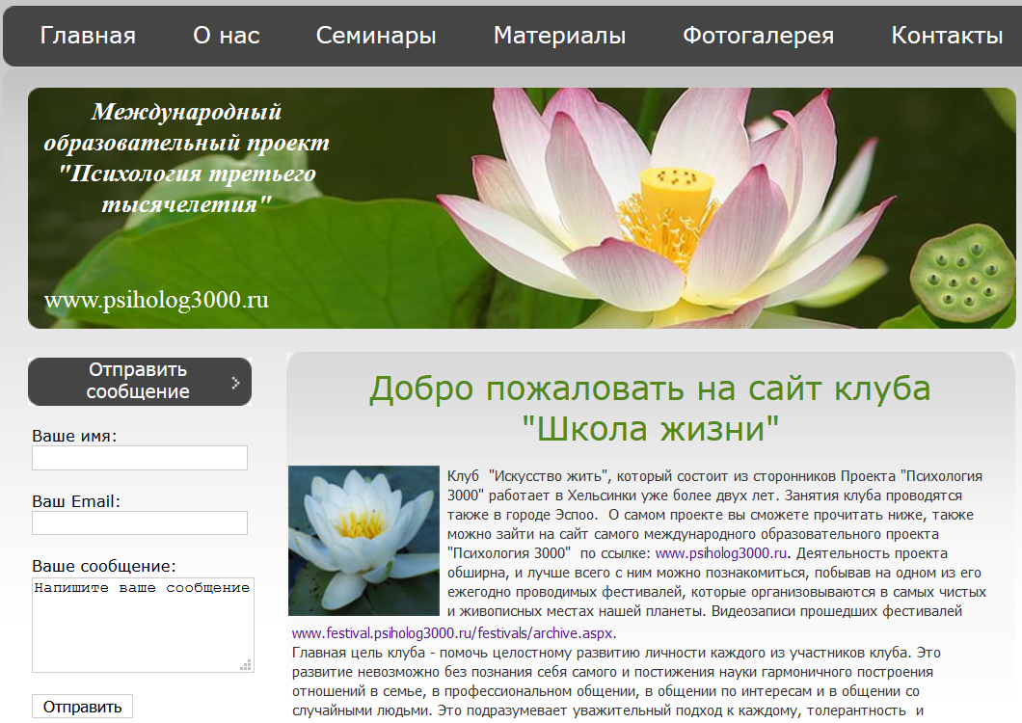
Адреса в сети
Главный сайт: www.psiholog3000.ru
Сайт нашего клуба: www.klub3000.info

